Slide 1




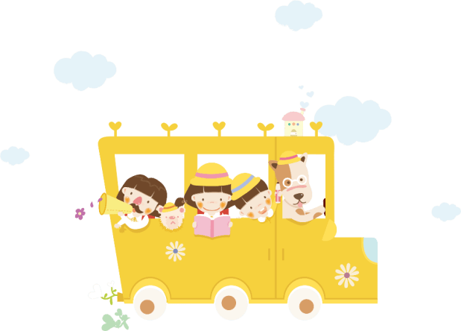
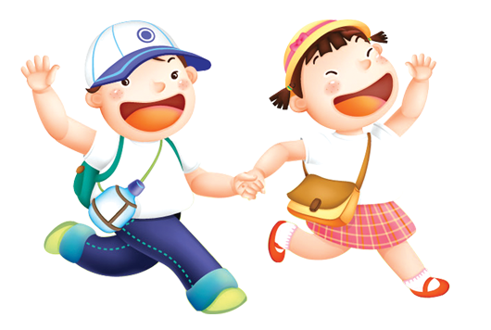
Chào mừng các em đến với tiết
Hoạt động trải nghiệm
Notes:
Bài giảng thiết kế bởi: Hương Thảo - tranthao121004@gmail.com

Slide 2
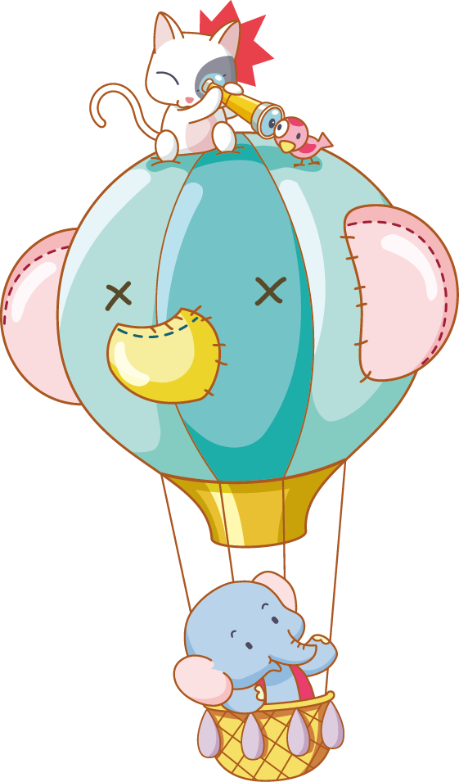
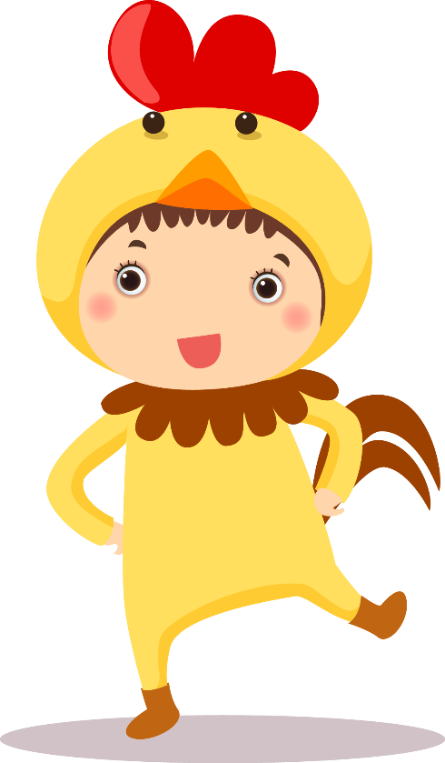
Bài 33:Nghề nào tính nấy

Slide 3


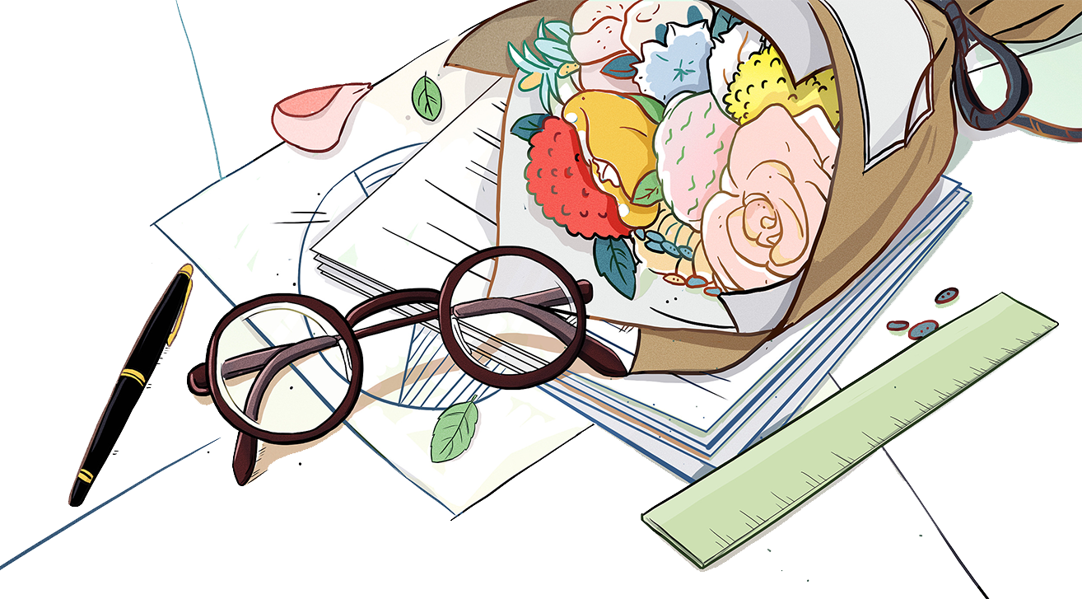

Khởi động

Slide 4



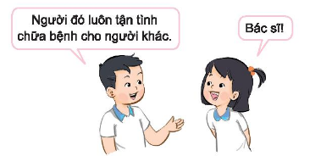
Trò chơi
Đoán nghề nghiệp qua tính cách
Notes:
Liên hệ giáo án:
FB: Hương Thảo
Gmail: tranthao121004@gmail.com

Slide 5



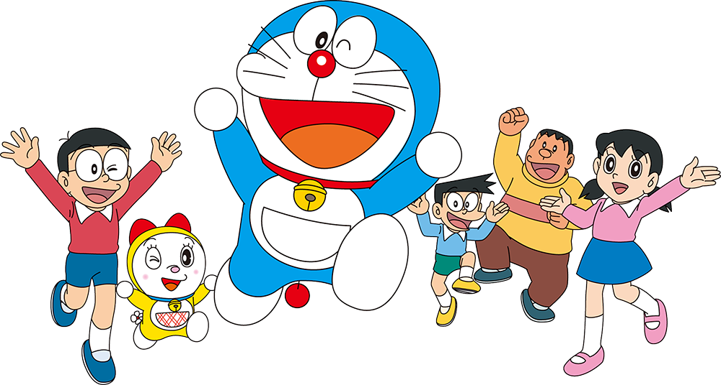
MẢNH GHÉP

Slide 6

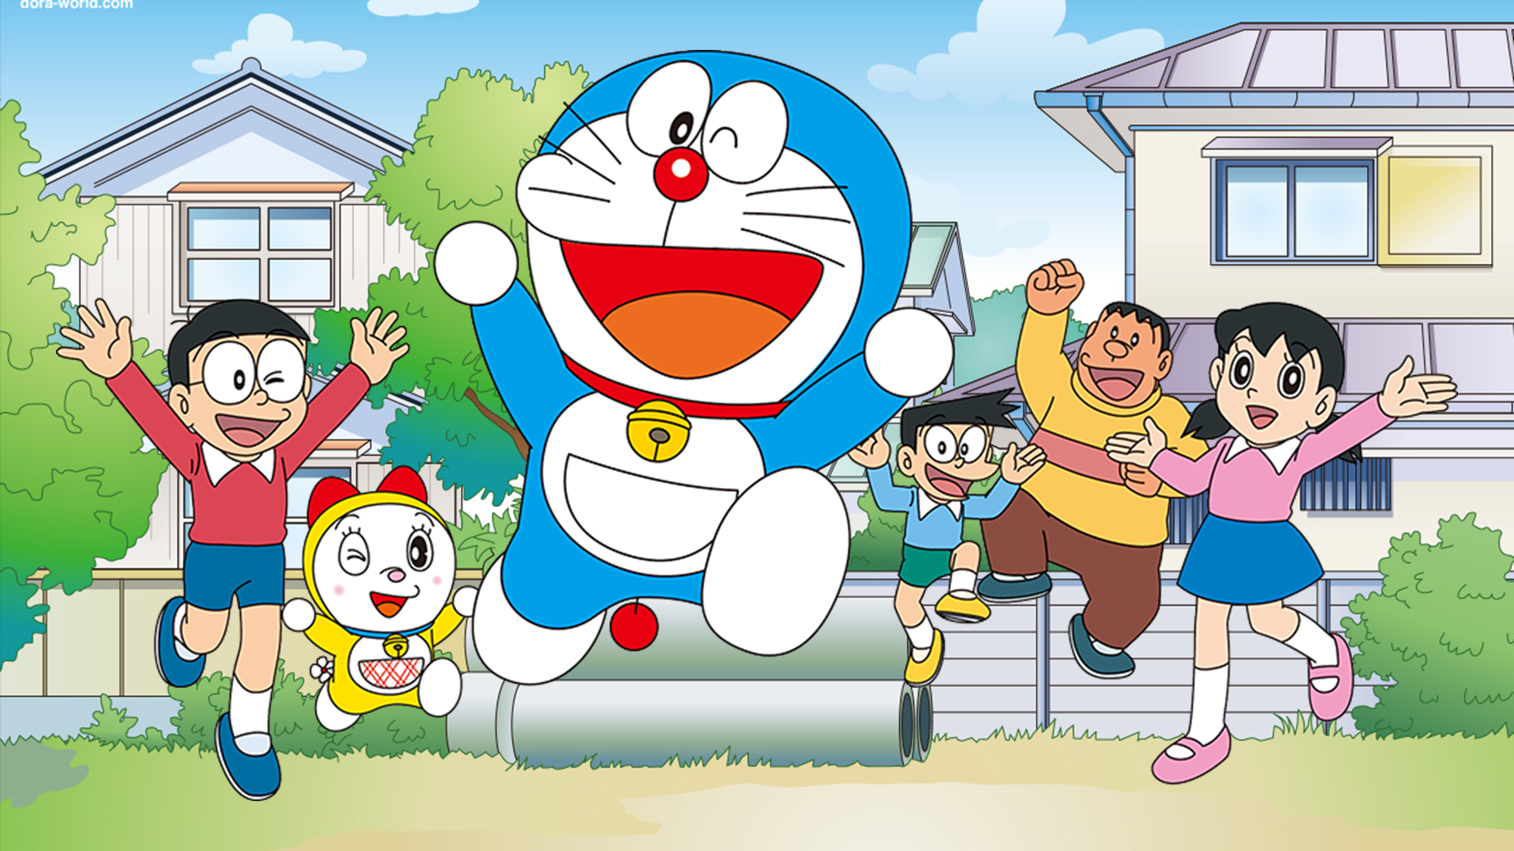
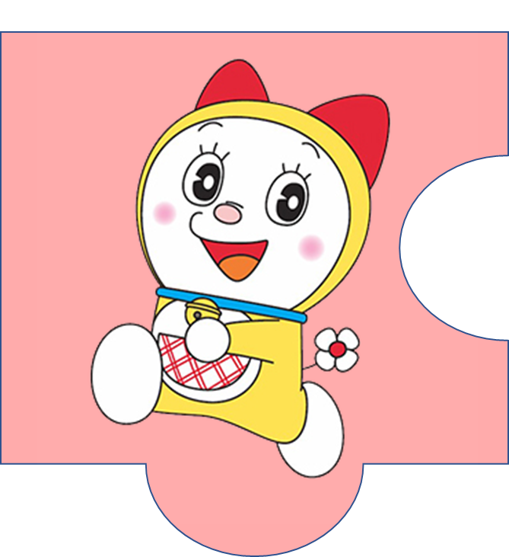
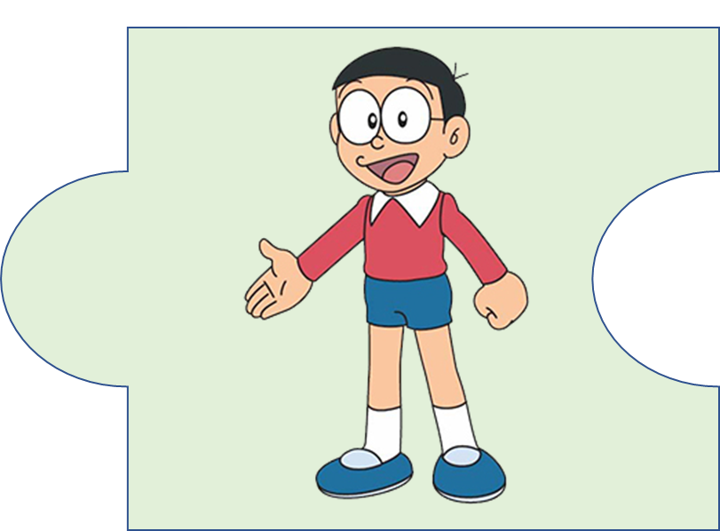
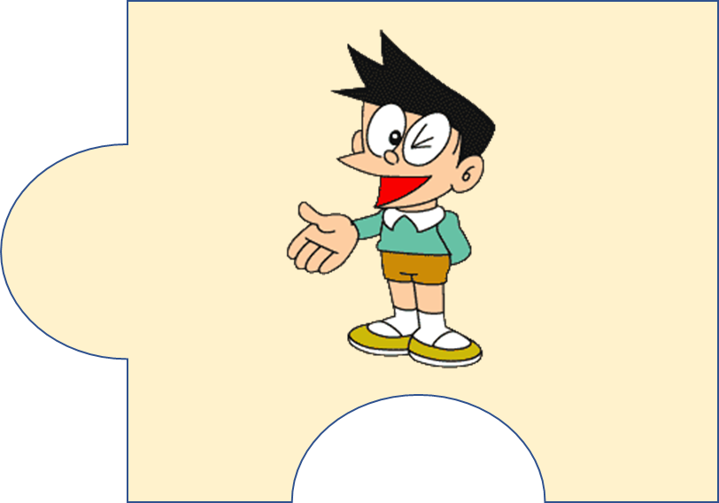
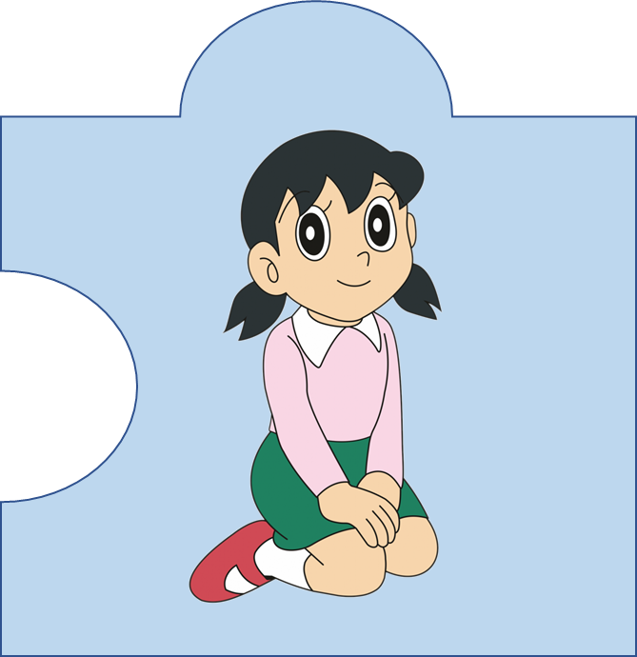
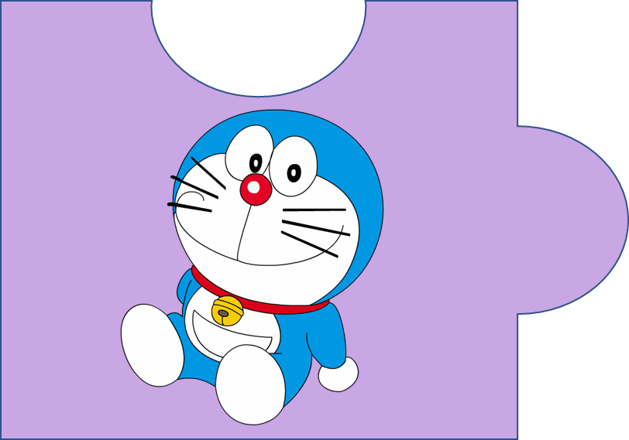
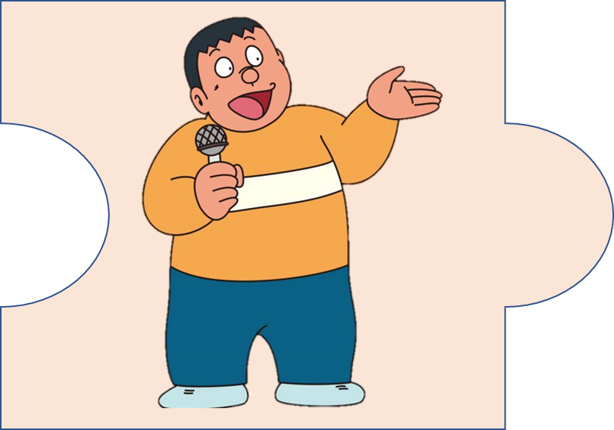
Học tiếp

Slide 7

Câu hỏi:
Ai là người khéo léo, tỉ mỉ tạo ra những bộ quần áo đẹp?
  Đáp án: Thợ may

Slide 8

Câu hỏi:
Người luôn cần cù, chăm chỉ để tạo ra hạt lúa?
  Đáp án: người nông dân

Slide 9
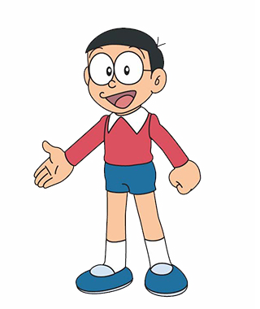
Câu hỏi:
Người nào có tính kỉ luật cao, nghiêm khắc để mọi người tuân thủ đúng luật giao thông?
  Đáp án: Cảnh sát giao thông

Slide 10
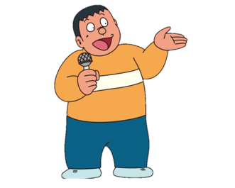
Câu hỏi:
Người nào chăm chỉ dọn dẹp, để đường phố luôn sạch đẹp?
  Đáp án: Bác lao công

Slide 11
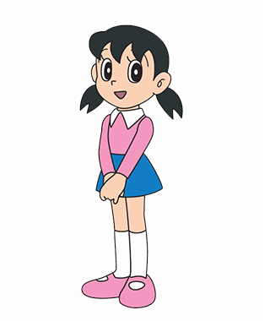
Câu hỏi:
Ai dũng cảm, kiên cường giữ biên cương?
  Đáp án: Chú bộ đội

Slide 12
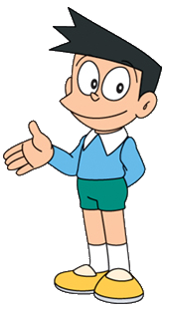
Câu hỏi:
Ai là người tỉ mỉ, chính xác tạo ra những bản thiết kế công trình xây dựng?
  Đáp án: Kiến trúc sư

Slide 13
Khám phá

Slide 14

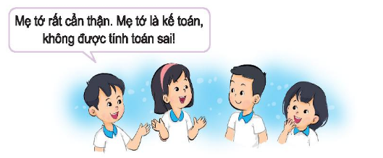
2. Chia sẻ về những đức tính của bố mẹ em liên quan đến nghề nghiệp của họ.
- Kể về những đức tính của bố mẹ em
Notes:
Liên hệ giáo án:
FB: Hương Thảo
Gmail: tranthao121004@gmail.com

Slide 15

Thảo luận nhóm đôi

Slide 16


Kết luận: Nghề nghiệp nào cũng có những đặc trưng riêng, đức tính riêng của người làm công việc ấy.
Notes:
Liên hệ giáo án:
FB: Hương Thảo
Gmail: tranthao121004@gmail.com

Slide 17
Giải lao

Slide 18


Slide 19
Mở rộng

Slide 20
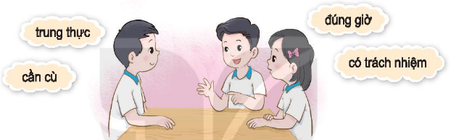
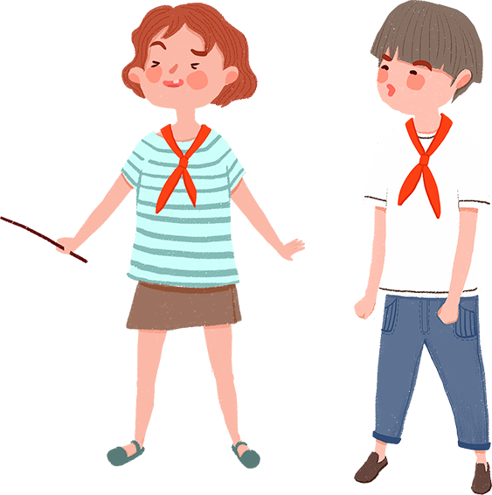
- Nêu những đức tính mà em muốn học tập
Notes:
Liên hệ giáo án:
FB: Hương Thảo
Gmail: tranthao121004@gmail.com

Slide 21
Cần cù
Đúng giờ
Đức tính
Trung thực
Nhân hậu
Kiên nhẫn
Notes:
Liên hệ giáo án:
FB: Hương Thảo
Gmail: tranthao121004@gmail.com

Slide 22

Hoạt động ở nhà
Về nhà hỏi thêm bố mẹ về những đức tính cần thiết đối với nghề của họ.
Notes:
Liên hệ giáo án:
FB: Hương Thảo
Gmail: tranthao121004@gmail.com

Slide 23

Hẹn gặp lại
Notes:
Bài giảng thiết kế bởi: Hương Thảo - tranthao121004@gmail.com

